Slide 1

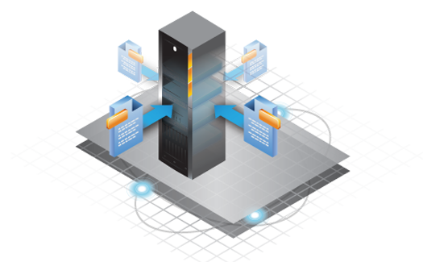
IT WORKSHOP on
VIRTUAL SYSTEMS
Sala AK1, in cadrul Facultatii de Inginerie Electrica
Joi, 8 Mai 2014 , intre 14:00 – 16:00
Primul workshop IT in cadrul Pirelli IT Academy:
Prezentarea centrului Pirelli PSI Craiova;
Rolul sistemelor virtuale;
Prezentare generala a folosirii ESX;
Sesiune de intrebari si raspunsuri;
* Studentii interesati de un stagiu de practica in cadrul centrului Pirelli IT Craiova pot depune CV-urile dupa workshop.

